Slide 1
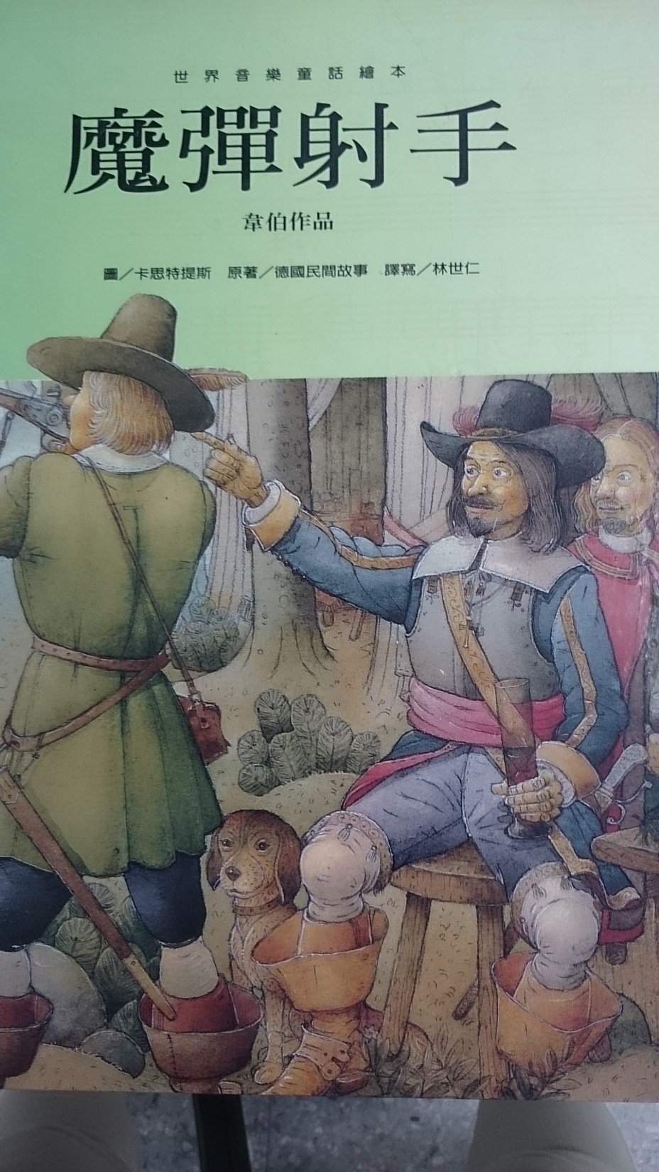

Slide 2
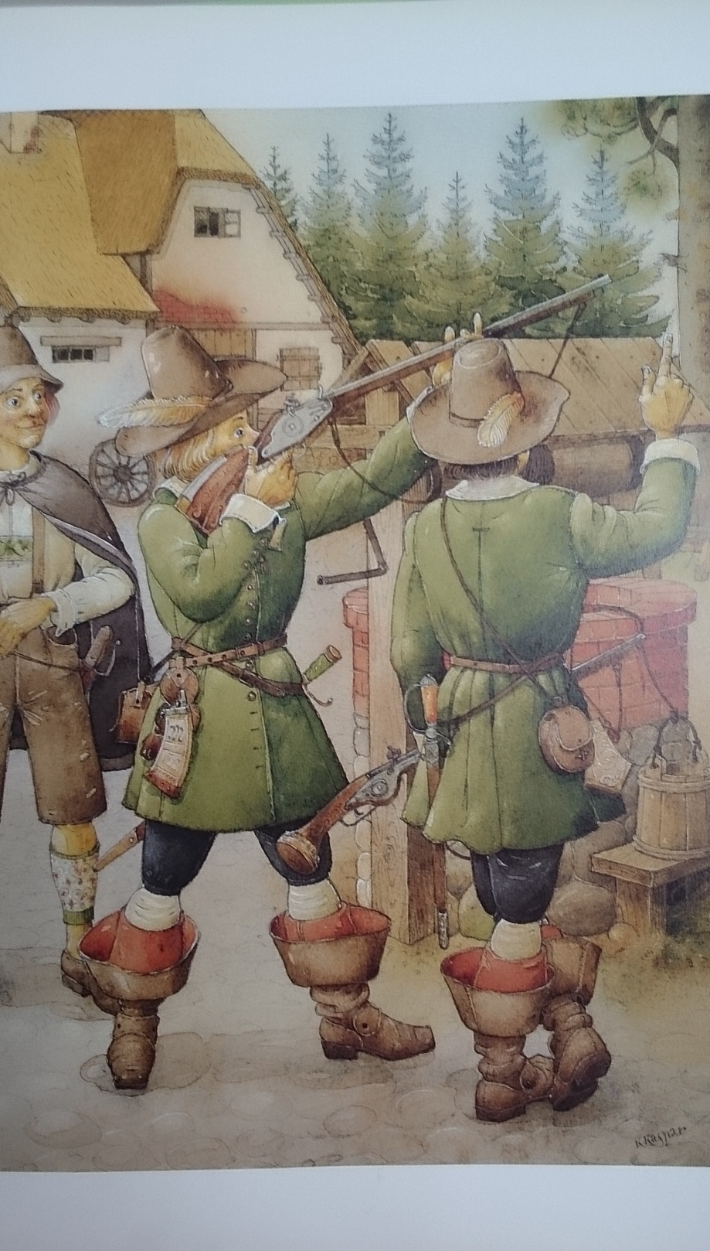
「砰」一聲槍響， 正中紅心，農夫格倫得意的放下槍。
獵人馬克斯端起獵槍，瞄準靶心,「碰」…

Slide 3
萬歲、萬歲、 農夫贏了獵人真稀奇ㄚ真稀奇，神射手也會失靈！
你趕再惹我，
我就對你不客氣！

Slide 4
狩獵官庫諾： 住手！ 你們圍著馬克斯幹嘛， 是誰趕惹我們神射手？

Slide 5
沒事沒事！
我們只是跟馬克斯鬧著玩！

Slide 6
馬克斯，雖然我很喜歡你，但是如果明天你拿不到射擊比賽的冠軍，我是沒辦法將阿嘉特嫁給你的。振作起來，為了明天的比賽，好好加油！

Slide 7
獵人卡司帕爾：看到你槍法失靈，我真替你難過。
我有辦法，讓明天比賽你一定贏！

Slide 8
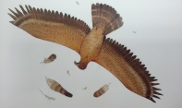
那裡有一隻老鷹， 把牠射下來！
不可能，那隻老鷹飛那麼高，根本射不到…..
相信我，只要你的眼睛看得到，子彈就追得上。

Slide 9
碰！

Slide 10
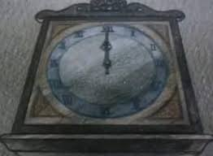
如果你想要，今晚十二點， 我在狼谷等你， 我可以教你做魔彈。

Slide 11
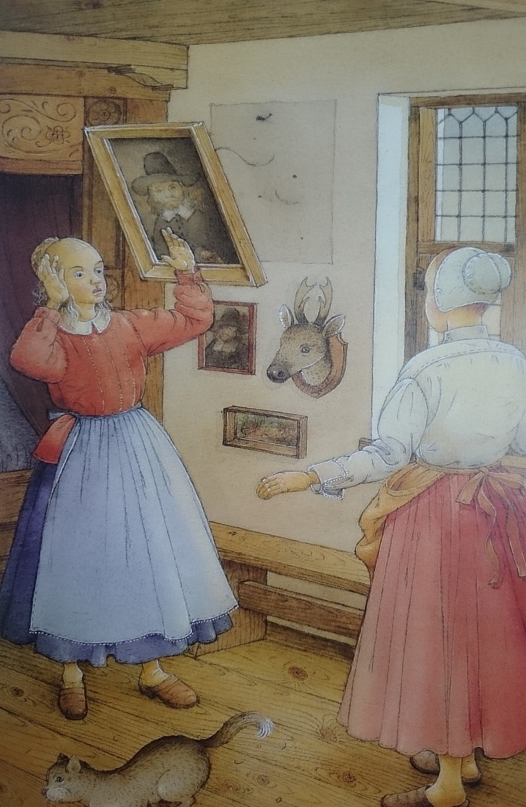
牆上的祖宗畫像掉了下來，不偏不倚的打在她的頭上，同時鐘噹噹噹敲了七下！
你將有一場大災難！
我送你一束受過祝福的薔薇作護身符

Slide 12
你的槍法正常了嗎？
相信我，阿嘉特，明天比賽我一定能贏！

Slide 13
獵人卡司帕爾正在空地召喚惡魔札米爾
偉大的札米爾，我曾用靈魂跟你交換魔彈，依照約定，明天你就要取走我的靈魂，但現在我找到了馬克斯替代品，請你明天用魔彈換走他的靈魂，放過我吧！

Slide 14
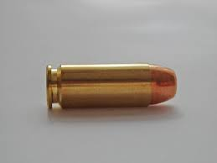
請你幫我們鑄造七發魔彈，按照老規矩，前六發歸我和馬克斯，我們想射哪裡就射哪裡；第七發歸你…..
你不妨讓他射中那小子的新娘……

Slide 15
反正明天必須有人償命，
不是他，就是你！

Slide 16
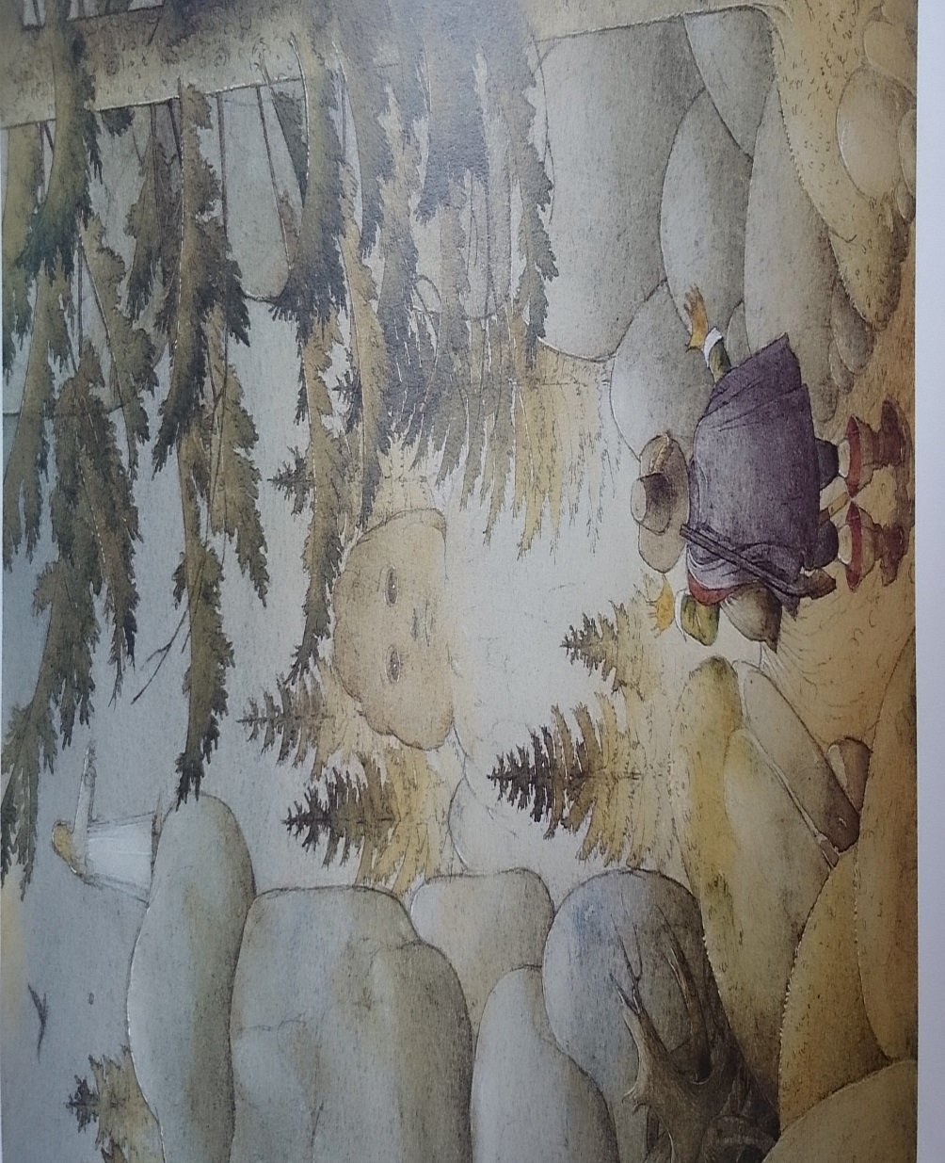
來吧！惡魔！就算這裡是地獄的入口，我也不怕！

Slide 17
卡斯帕爾將鑄造魔彈 的工具準備好

Slide 18
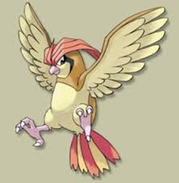
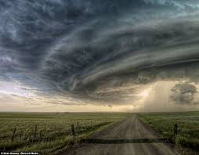
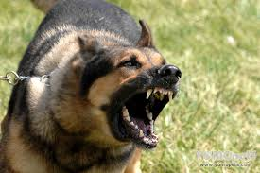
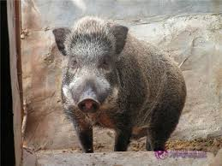
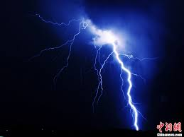
第二顆
第五顆
第一顆
第三顆
第四顆
第六顆

Slide 19
第七顆
魔彈與靈魂的交易

Slide 20
可怕的預兆

Slide 21
射擊比賽正式開始

Slide 22
馬克斯，你是名符其實的神槍手，只要再射中一槍，你就是冠軍了。

Slide 23
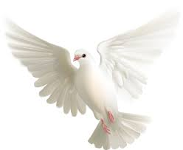
瞧，前面有 一隻白鴿， 就射下牠吧！

Slide 24
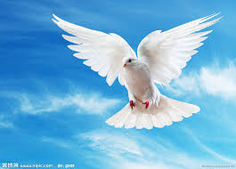
這時，阿嘉特和伴娘們正好從白鴿那兒走過來。
馬克斯，別射阿，是我阿！

Slide 25
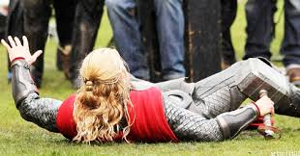
阿，馬克斯射中自己的新娘！
卡司帕爾從樹上掉下來

Slide 26
今天發生的事情太古怪了，馬克斯，你必須解釋這一切。
剛剛我射的是魔彈。

Slide 27
取消它吧！
是這場比賽阿！
他讓年輕人的婚姻
決定在愚蠢的比賽
規則上。

